Slide 1
Gestionnaire de versions

Slide 2
Module 03 – Tests unitaires
Objectifs
Comprendre le rôle d'un gestionnaire de versions
Savoir utiliser git & github

Slide 3
Définition
Gestionnaire de versions
Un logiciel de gestion de versions (ou VCS, pour version control system) est un logiciel qui permet de stocker un ensemble de fichiers en conservant la chronologie de toutes les modifications qui ont été effectuées dessus. -- Wikipédia

Slide 4
Les principaux gestionnaires de versions
Gestionnaire de versions
CVS
Subversion (SVN)
Mercurial (Hg)
Git

Slide 5
Les principaux gestionnaires de versions
Gestionnaire de versions
CVS -- 1990
Subversion (SVN) -- 2000
Mercurial (Hg) -- 2005
Git -- 2005

Slide 6
Intérêt
Gestionnaire de versions
Conserver les différentes versions d'un projet
Partager le code avec une équipe

Slide 7


Git&Github
Gestionnaire de versions

Slide 8
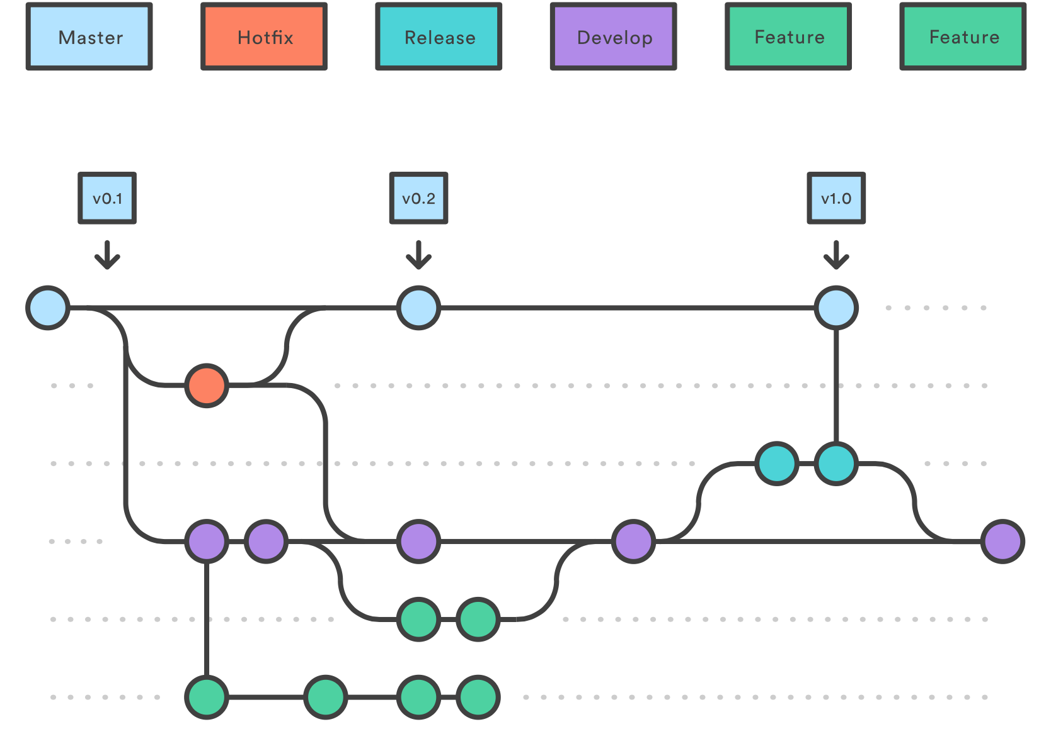
Git workflow
Gestionnaire de versions

Slide 9
Gestionnaire de versions
Démonstration
Utiliser git dans Eclipse

Slide 10
Module 01 - Spécificités Java 8
Conclusion
Vous savez utiliser Git avec Eclipse

